Slide 1

P-OPT： Practical optimal Cache Replacement for Graph Analytics
汇报人：蒋晨昱

Slide 2
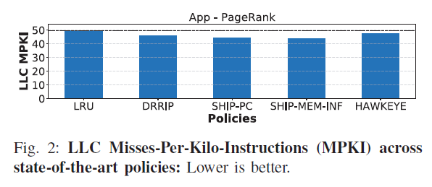
研究背景
图处理过程中，图数据是动态变化的，并且依赖于图结构，访问是不规则的，局部性很差，并且图数据非常庞大，这就导致了大量的时间都用在了等待DRAM访问上。
当前的高性能cache替换策略不能很好的捕捉图处理的特性，效果有限。
因此我们需要一个更好的cache替换策略来提高图处理的性能。

Slide 3
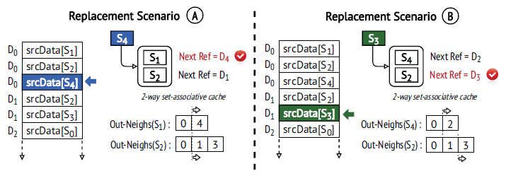
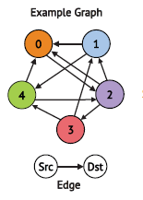
研究背景
设计cache替换策略，最理想的情况是能够将未来最久再被访问到的顶点替换出cache。为此，我们需要一些先验知识。并提出了T-OPT方法：
处理顶点v时根据图数据结构（如邻接矩阵、CSR等）找到相邻顶点u。之后对顶点u进行编码，从另一个方向扫描顶点u的邻居，找到该顶点的下次被引用的顶点，称之为next references，以该顶点为u进行编号。之后根据顶点编号进行cache替换

Slide 4
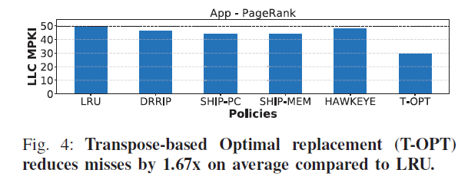
研究背景
T-OPT的缺失率相比LRU有1.67倍的缩小。
但实际情况是T-OPT因为需要更多访问顶点，带来了更高的时间开销和内存访问。

Slide 5
研究简述
本文提出了P-OPT，一个基于转置的cache替换策略和架构实现。
P-OPT使用了一种特殊的数据结构——再引用矩阵（Re-reference Matrix），能够快速实现再引用信息的计算。能近似实现T-OPT的效果的同时，减少大部分T-OPT的时间开销。
P-OPT的架构复杂度低，仅需将再引用矩阵的很小一部分条目存放在LLC中，使用了next-ref缓冲区和next-ref引擎来存储下一次引用的信息。实践中，图应用缺少内存级并行性， next-ref缓冲区不需要很大，而next-ref引擎也只是一个简单的FSM，仅需要支持简单的乘除运算和位运算即可。
同时P-OPT的扩展性好，可以装入多核、非一致缓存访问、支持多个不规则访问流的架构中。

Slide 6
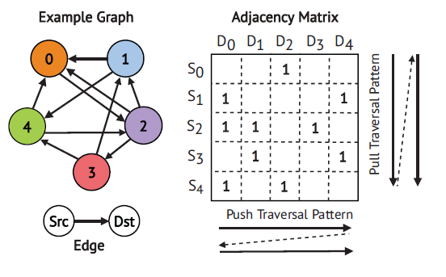
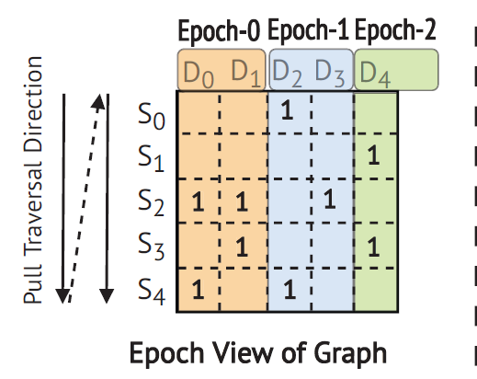
P-OPT数据结构
1.量化再引用信息：
T-OPT中一个顶点next references范围跨越了整个顶点ID空间（通常有32个bit）。然而通过研究发现，仅使用部分有效位（比如8位）就可以近似达到T-OPT的效果。
因此可以将next references量化成更小的、大小一致的epoch，从而减少next references的信息。
量化
量化减少了每个顶点的下一次引用范围。从原来的$D_{0}$到$D_{4}$，到Epoch0到Epoch2

Slide 7
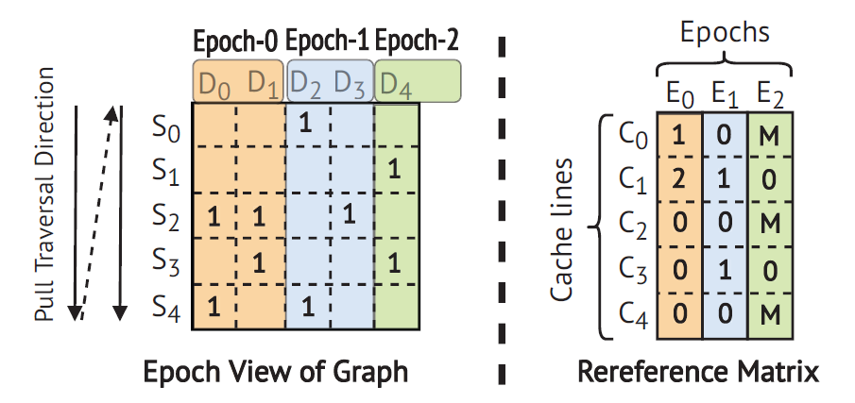

P-OPT数据结构
2.再引用矩阵：
再引用矩阵的维度是numCacheLines$×$numEpoches。矩阵上的元素存储的是下一次引用的epoch离当前epoch的差值。
如此，P-OPT在每个cache行上存储下一次引用信息，只需要O(1)的时间复杂度就可以完成查找。

Slide 8
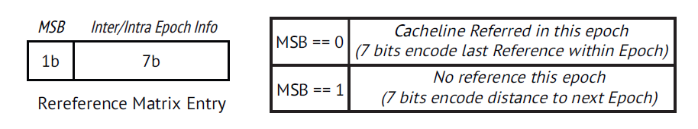
P-OPT数据结构
3.精确访问：
再引用矩阵的结果不如T-OPT一样完全精确。能够追踪不同epoch之间的再引用信息，但不能确定最终的epoch内部最终的再引用的位置。于是修改再引用矩阵的结构，让它能记录epoch之间和epoch内部的信息。
以8bit的再引用矩阵的元素为例。根据第一位MSB的值以低7位表示epoch间或epoch内的信息。
为了记录epoch内的信息，将epoch又分为了许多大小相同的子epoch。子epoch数在此例中为127。
如果MSB为0，再引用矩阵元素的低7位记录的是当前cache行最终访问的子epoch

Slide 9
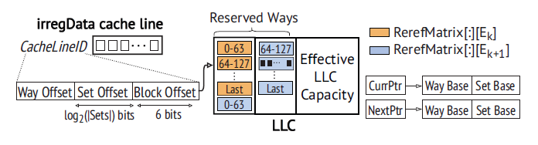
P-OPT架构
1.再引用矩阵存储：
P-OPT在LLC中存储再引用矩阵的当前epoch和下一个epoch部分，方便快速访问。
再引用矩阵列的连续cache行会被分配给连续的集合。
P-OPT为每个epoch设置寄存器存储它们的起始位置。
使用P-OPT默认8bit的量化，典型的64Bcache行包含了64个再引用条目。

Slide 10
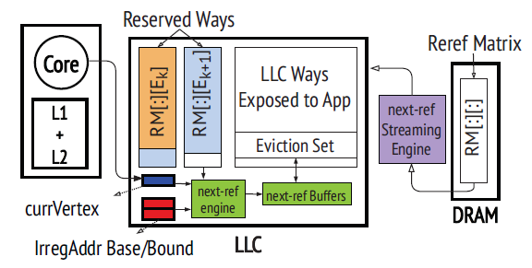
P-OPT架构
2.识别不规则访问的数据(irregData)：
P-OPT只需要对irregData进行再引用矩阵的访问。P-OPT中有两个寄存器：irreg_base和irreg_bound来跟踪irregData的地址空间。在cache替换期间，P-OPT将清除标签部分的地址与irreg_base和irreg_bound寄存器进行比较，以确定该方式是否包含irregData缓存行。

Slide 11
P-OPT架构
3.查找替换的候补
P-OPT使用next-ref Buffers跟踪eviction set的下一次引用。使用一个有限状态机作为next-ref engine，计算驱逐集的下一个引用，而next-ref engine将下一个引用存储在next-ref Buffers的相应条目中。
当驱逐集中都包含irregData，则next-ref engine计算下一次引用计算。

Slide 12
P-OPT架构
4.流式引擎
为了将再引用矩阵的条目从内存转入到LLC中，P-OPT采用一个专用的硬件单元——流式引擎。
程序在每个epoch边缘唤起流式引擎工作，交换当前epoch和下一个epoch。根据set-base和way-base寄存器将下一个epoch的数据传入到LLC响应位置。

Slide 13
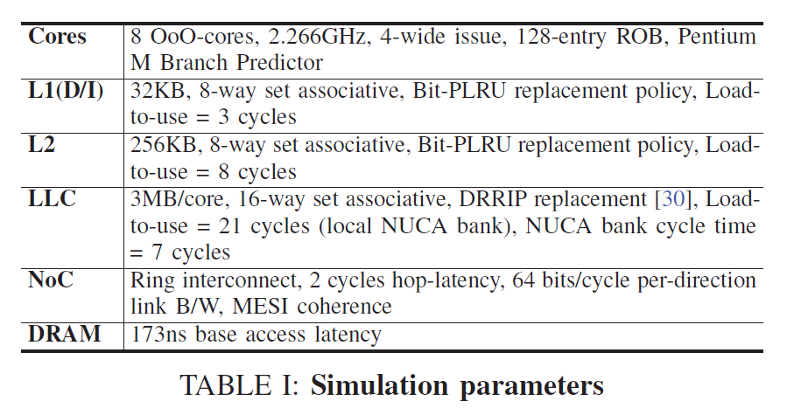
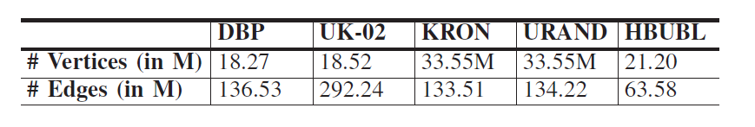
性能评估
实验设置
输入的图数据远远大于LLC的大小
以pagerank、CC、MIS等图应用进行测试

Slide 14
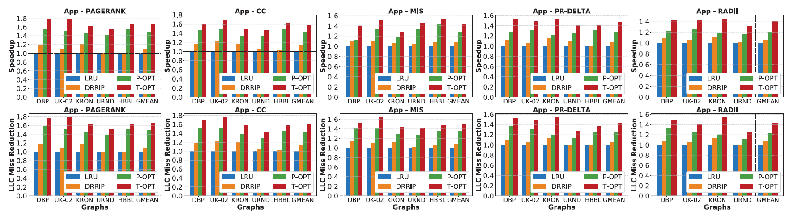
性能评估
1.对比主流的cache替换策略
P-OPT全面优于DRRIP，平均加速22%，LLC缺失减少了24%。
T-OPT使用了精确的重引用信息代表了局部性的上限。P-OPT的缺失率非常接近T-OPT

Slide 15
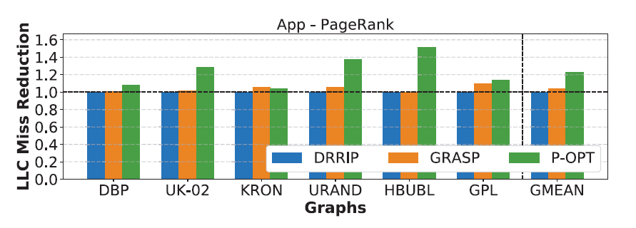
性能评估
2.对比图分析类的替换策略
GRASP是基于启发式的，用于具有高度倾斜分布的图。P-OPT各方面局部性都优于GRASP，即使在GRASP效果最好的倾斜分布图GPL上，P-OPT的性能也要优于GRASP

Slide 16
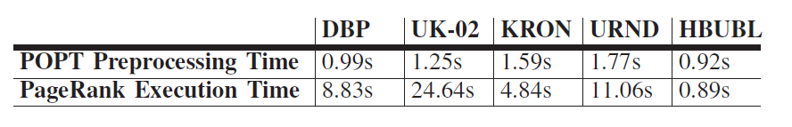
性能评估
3.P-OPT的预处理开销
平均而言，P-OPT生成再引用矩阵的时间占pagerank算法执行时间的19.8%

Slide 17
THANKS！

